Slide 1
PSIHOFIZIČKE OSOBINE I NJIHOV RAZVOJ KOD DECE

Slide 2
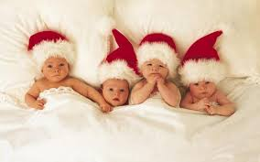

Slide 3
Dete se rađa sa većinom potpuno razvijenih organa i sistema.
Jedan broj tkiva i organa menja svoje karakteristike tokom rasta a poneki i do kraja života.
CNS praktično završava svoj razvoj oko 5-e godine života deteta.
Zakonitosti rasta
Kod novorođenčeta nije potpuno razvijena kora velikog mozga,izvestan broj puteva i vlakana nije mjelizovan.

Slide 4
Vitalne funkcije ,sisanje,povraćanje i gutanje su potpuno formirane.
Aktivnosti kod ležanja na leđima i na stomaku,pri podizanju
Tonus nije potpuno razvijen,pokreti su živi ,pojava hiperkinezije,tremora
Holokinetički stadijum posle4-5 dana
(dominacija ekstrapiramidnog sistema)
Monokinetički stadijum-pojedinačne aktivnosti ekstremiteta

Slide 5
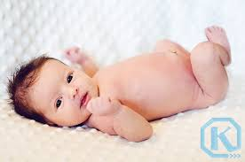
Karakteristike položaja u tonusa posle petog dana

Slide 6
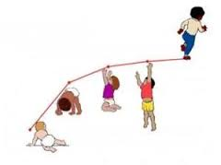

Slide 7
REFLEKSI KOD DECE
Najizraženiji patelarni refleks vrlo često ide sa addukcijom nogu koja se gubi do godinu dana.
Ahilov refleks se teško dobija
Pojava klonusa kod novorođečeta do 2 mes.
Podela refleksa na:
reflekse u oblasi lica
reflekse na rukama
refleksi na trupu

Slide 8
PODELA BEZUSLOVNIH REFLEKSA U ODNOSU NA NIVO KONTRPOLE:
1.Segmentni motorni automatizam(oralni i spinalni)
2.Nadsegmentni pozotonični automatizam(regulacija mišićnog tonusa zavisno od položaja glave)

Slide 9
Segmentni motorni refleksi
Oralni-refleks pućenja
Spinalni-zaštitni refleks,refleks oslonca i automatskog hoda,refleks puzanjado 4 m,Morov refleks takođe do 4-og m

Slide 10
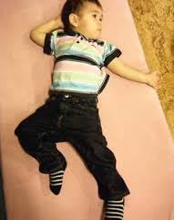
Nadsegmentni pozotoničkinrefleksi
Tonički refleks vrata(položaj mačevaoca)gubi seu 6-om m
Labirintni refleks kod ležanja na leđima i stomaku
Landau reakcija

Slide 11
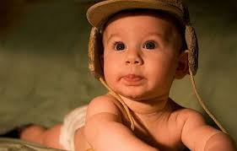

Slide 12
RAZVOJ POKRETAČKIH AKTIVNOSTI
I mesec ispravlja noge kod uspravnog polož.
II meseca ekstenzija glave i vrata
III meseca diže glavu reaguje na zvuke
V meseci nestabilno sedi reaguje na draži
VI meseci okreće se i čvrsto drži glavu
VII meseci sedi stabilnije,počinje da puzi
IX mececi sedi stabilno stoji uz pridržavanje
X meseci sedi,samostalno ustaje,stoji
XII mesci hoda uz pridržavanje,puzi,nosi

Slide 13
XIII mesecistoji,hoda uz min. Pridržavanje
XV mesecihoda,penje se uz stepenice i drži sa obe ruke,kleči
XX meseci penje se uz stepenice pridrržavajući sa jednom rukom a silazi sa obe
3 godine staro dete može da stoji na prstima
4 godine stoji na jednoj nozi
5 godina vozi bicikl,skija

Slide 14
MOTORIČKI RAZVOJ GORNJIH EKSTREMITETA
13 MESECI PRELISTAVA SLIKOVNICE
15 MESECI REĐA KOCKE
18 MESECI PRAVI FIGURE,KORISTI OLOVKU
SA DVE GODINE NAVIJA IGRAČKE CRTA

Slide 15
RAZVOJ DRUGIH ORGANA I OSOBINA KOD DECE
Sa 10 meseci počinje da govori mama,tata
Sa 18 meseci imenuje predmete
Prvo ide razumevanje a onda se razvija govor
Voljna kontrola sfinktera tek sa tri godine
Razvoj mišićnog tonusa ide sve do puberteta a sa 10 godina je potpuno razvijen
Razvoj sluha i vida
sa mesec dana reaguje na svetlost a sa godinu dana koordinacijaoko-ruka
Sa 18 meseci razlikuje predmete a čita sa 6 g

Slide 16
Novoropđenče refleksno reaguje na zvuk
Sa godinu dana razume mnoge reči
Razvoj govora do 6-e godine kada potpuno razume razume i reaguje na tuđ govor

